Slide 1
C언어 심화 향상 프로젝트
Notes:
2주차 수업내용은 꼭 C 언어에만 한정내용은 아니고 프로그램 작성이 실수를 방기하기 위한 팁과 소흘히 지나치기 쉬운 부분을 다루어 봤습니다.
포인터를 제외하였고 편하게 듣고 이해 할수 있는 내용으로 수업을 진행 하도록 하겠습니다.

Slide 2
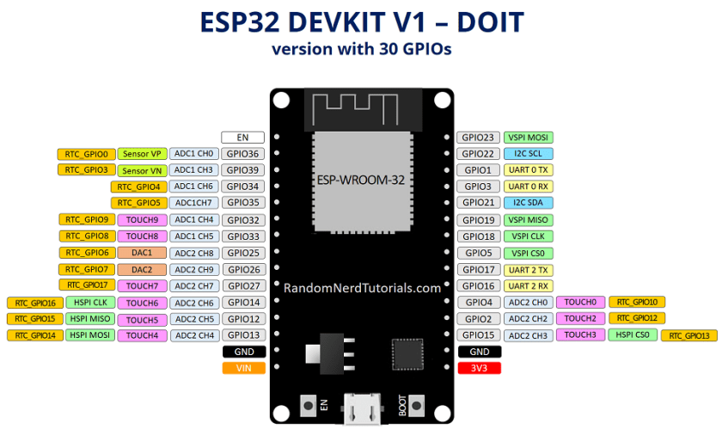
ESP32 DO IT KIT 사양
마이크로 컨트롤러 : Tensilica 32 비트 싱글 / 듀얼 코어 CPU Xtensa LX6
작동 전압 : 3.3V
입력 전압 : 7-12V
디지털 I / O 핀 (DIO) : 25
아날로그 입력 핀 (ADC) : 6
아날로그 출력 핀 (DAC) : 2
UART : 3
SPI : 2
I2C : 3
플래시 메모리 : 4MB
SRAM : 520KB
클록 속도 : 240MHz
Wi-Fi : IEEE 802.11 b / g / n / e / i :
통합 TR 스위치, balun, LNA, 전력 증폭기 및 매칭 네트워크
WEP 또는 WPA / WPA2 인증 또는 개방형 네트워크
Notes:
일부 핀은 노출도어 있지 않다

Slide 3
ESP32 DO IT MODULE PIN MAP
POWER LED
GPIO2 LED
모듈자체에 LED가 내장되어 있어 적색은 USB 연결 또는 전원 공급 ON되며 청색 LED는 S/W로 제어가 가능하다. EN(RESET)버튼과 BOOT 버튼이 부착되어 있으며 BOOT 버튼은 S/W에서 버튼 입력으로 사용할 수 있다.
Notes:
ESP32 WROOM DATA SHEET에 대한 설명

Slide 4
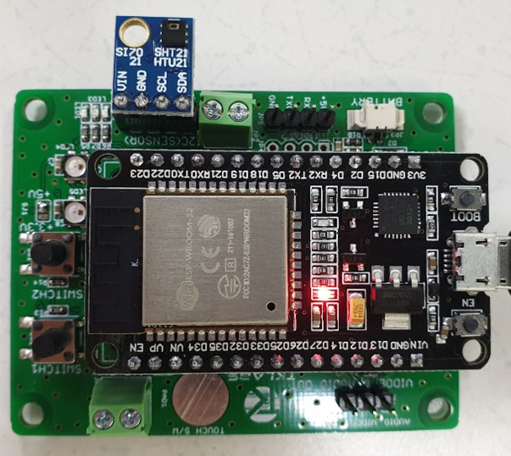
SEOIL UNIVERSITY ESP32 BOARD V1.0
I2C 센서
(온습도 센서)
CAN BUS
통신포트
UART2 통신포트 (CMOS LEVEL)
외부 배터리 연결단자 DC3~6V
LED
좌측부터 적,녹,청
RGB LED 1
RGB LED 2
푸쉬 스위치 2
푸쉬 스위치 1
컴포지트 VIDEO & AUDIO OUT
열전대 측정용 단자(K-TYPE)
터치테스트 패드
(사용불가)
※ 정전용량 TOUCH 패드는 PCB PATTERN MISS로 사용하지 못함.
Notes:
ESP32 WROOM DATA SHEET에 대한 설명

Slide 5
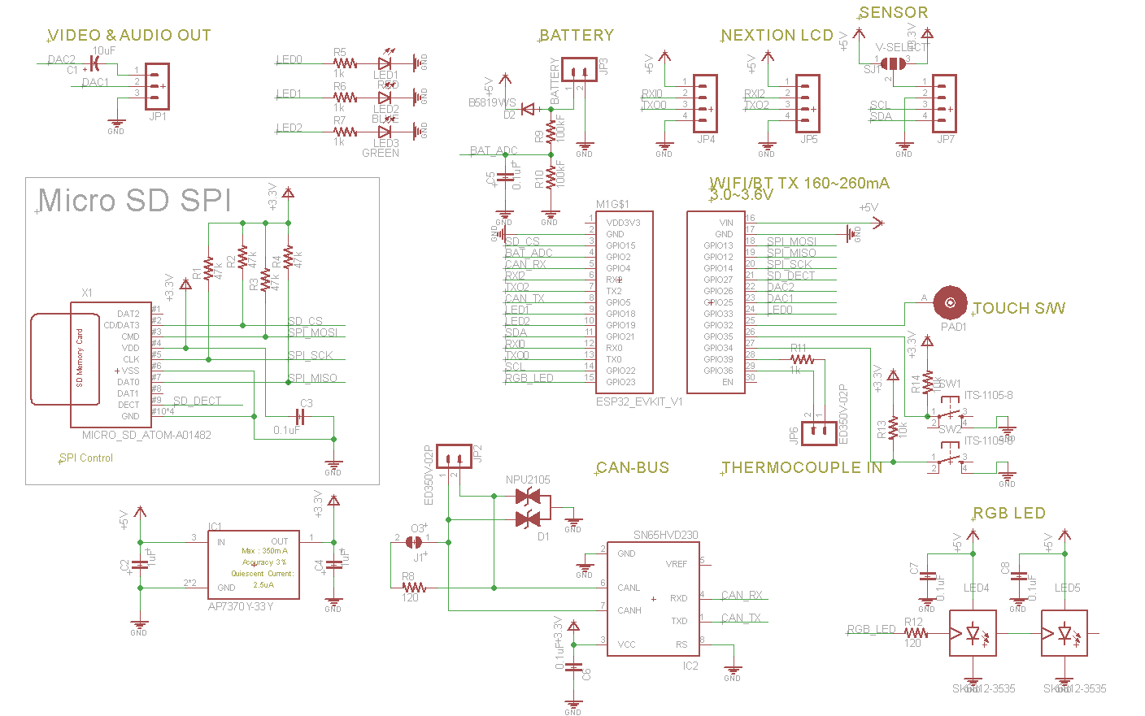
SEOIL UNIVERSITY ESP32 BOARD V1.0 회로도
V1.0 PCB는 PATTERN MISS로 사용불가
Notes:
일부 핀은 노출도어 있지 않다

Slide 6
하드웨어 설정관련 헤더파일 작성(board.h)
#pragma once
#define LED_BUILTIN_PIN 2
#define LED_RED_PIN 33
#define LED_GREEN_PIN 19
#define LED_BLUE_PIN 18
#define RGB_LED_PIN 23
#define BOOT_SW_PIN 0
#define SW1_PIN 34
#define SW2_PIN 35
#define SD_CS_PIN 15
#define SPI2_SCK_PIN 14
#define SPI2_MOSI_PIN 13
#define SPI2_MISO_PIN 12
#define SD_DECT_PIN 27
#define SCL_PIN 22
#define SDA_PIN 21
#define DAC1_PIN 25
#define DAC2_PIN 26
#define BAT_ADC_PIN 15
#define TC_ADC_P_PIN 39
#define TC_ADC_N_PIN 36
#define CAN_RX_PIN 4
#define CAN_TX_PIN 5
#define UART_RXI2_PIN 16
#define UART_TXO2_PIN 17
#define TOUCH_CH1 T9
#define READ_SW1_PIN (!digitalRead(SW1_PIN))
#define READ_SW2_PIN (!digitalRead(SW2_PIN))
#define READ_BOOT_SW_PIN (!digitalRead(BOOT_SW_PIN))
#define BUILTIN_LED_ON digitalWrite(LED_BUILTIN_PIN,HIGH)
#define BUILTIN_LED_OFF digitalWrite(LED_BUILTIN_PIN,LOW)
#define RED_LED_ON digitalWrite(LED_RED_PIN,HIGH)
#define RED_LED_OFF digitalWrite(LED_RED_PIN,LOW)
#define GREEN_LED_ON digitalWrite(LED_GREEN_PIN,HIGH)
#define GREEN_LED_OFF digitalWrite(LED_GREEN_PIN,LOW)
#define BLUE_LED_ON digitalWrite(LED_BLUE_PIN,HIGH)
#define BLUE_LED_OFF digitalWrite(LED_BLUE_PIN,LOW)
#define RED_LED_TOGGLE (digitalWrite(LED_RED_PIN, !digitalRead(LED_RED_PIN)))
#define GREEN_LED_TOGGLE (digitalWrite(LED_GREEN_PIN, !digitalRead(LED_GREEN_PIN)))
#define BLUE_LED_TOGGLE (digitalWrite(LED_BLUE_PIN, !digitalRead(LED_BLUE_PIN)))
#define BUILTIN_LED_TOGGLE (digitalWrite(LED_BUILTIN_PIN, !digitalRead(LED_BUILTIN_PIN)))
#pragma once는 헤더파일을 한번만 포함하기 위해서 선언한다.
※ 개발 시 하드웨어 설정 관련하여 헤더파일을 작성하는 것이 개발의 편의성 및 향 후 하드웨어가 변경될 경우에도 코드의 가독성과 수정을 용의하게 하므로 작성하는 것이 좋다.
#ifndef를 사용하여 #pragma once와 동일한 효과를 낼 수 있다.
컴파일러에 따라서 #pragma once를 지원하지 않는 경우도 있다.
#ifndef __BOARD_H__
#define __BOARD_H__
#define LED_BUILTIN_PIN 2
#define LED_RED_PIN 33
#define LED_GREEN_PIN 19
#define LED_BLUE_PIN 18
#endif
“\seoil_uni_project\ESP32\SW\ARDUINO\PCB_EVKIT_TEST\include\board.h” Source 참조
Notes:
일부 핀은 노출도어 있지 않다

Slide 7
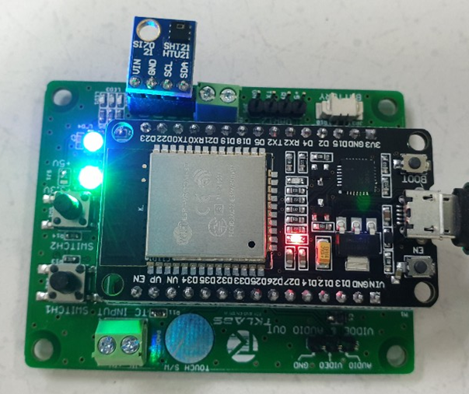
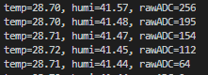
PCB BOARD TEST SOURCE
#include "Arduino.h"
#include "sd_test.h"
#include "gpio.h"
#include "rgb_led.h"
#include "board.h"
#include "drv_sht21.h"
#include "dac.h"
#include "adc.h"
void setup() {
Serial.begin(115200);
sd_test();
gpio_init();
rgb_led_init();
sht21_init(SCL_PIN, SDA_PIN);
}
void loop() {
float temp, humi;
int rawADC;
char buff[50];
adc_handler(&rawADC);
if(temp_humi_Measure_Handler(&temp, &humi)) {
sprintf(buff,"temp=%.2f, humi=%.2f, rawADC=%d\r\n", temp, humi, rawADC);
Serial.print(buff);
}
rgb_led_handler();
gpio_handler();
dac_handler();
delay(1); //esp32의 arduino frame work 는 Free rtos가 포팅되어 있어 delay가 없을 경우 os 리소스 반환이 없어 문제가 되어 삽입
}
※ RGB LED, DAC, ADC, 온습도센서, 스위치, 단색 LED등을 테스트 할 수 있도록 소스코드 작성
“\seoil_uni_project\ESP32\SW\ARDUINO\PCB_EVKIT_TEST” Source 참조
Notes:
일부 핀은 노출도어 있지 않다

Slide 8
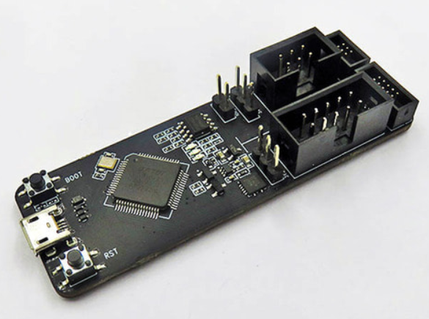
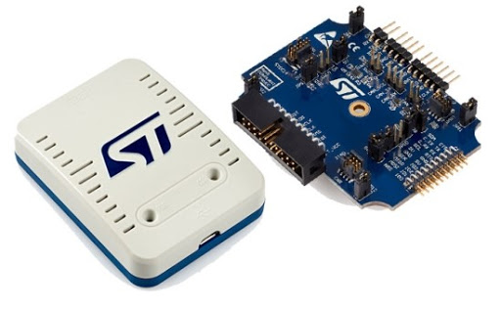
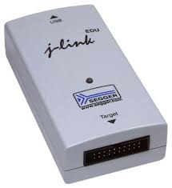
ESP32 개발 시 DEBUGGING 관련
ESP32는 개발 시 전용 디버거 H/W가 없이 디버깅이 불가하므로 터미널의 시리얼 프린터에 의존해서 개발해야 된다.
일반적으로 임베디드(펌웨어)장치의 S/W 개발 시 개발편의 성 및 개발 기간의 단축을 위해서 되도록 전용 디버깅 장비를 구비하여 사용하는 것이 좋다.
ESP32 용 디버거
ARM 계열의 STM32용 디버거
Segger j-link
https://docs.platformio.org/en/latest/tutorials/espressif32/arduino_debugging_unit_testing.html
Notes:
일부 핀은 노출도어 있지 않다

Slide 9
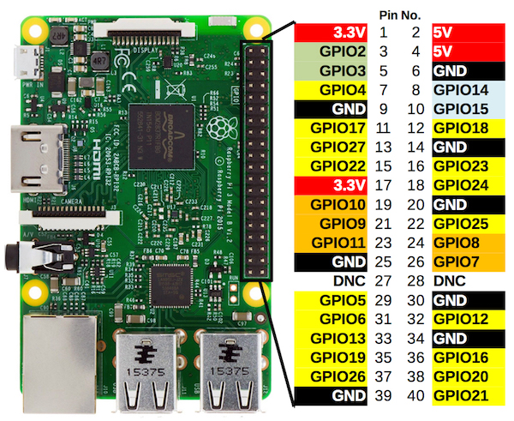
GPIO (General purpose input/output)
다용도 입출력GPIO은 입력이나 출력을 포함한 동작이 런타임 시에 사용자에 의해 제어될 수 있는, 집적 회로나 전기 회로 기판의 디지털 신호 핀이다.
GPIO는 특정한 목적이 미리 정의되지 않으며 기본적으로는 사용되지 않는다.
GPIO는 어셈블리 레벨의 회로망 설계자(집적 회로 GPIO의 경우에는 회로 기판 설계자, 기판 레벨 GPIO의 경우에는 시스템 통합자, S/I)에 의해 구현되어 있으며 사용 시에는 GPIO의 목적과 동작이 정의된다.
라즈베리 파이 GPIO
ESP32 GPIO
GPIO36, 39, 34, 35, 32는 입력만 가능
Notes:
LED 및 BOOT S/W는 DO IT EV-KIT 내부에서 연결되어 있어 그림에는 표시 되어있지 않다.

Slide 10
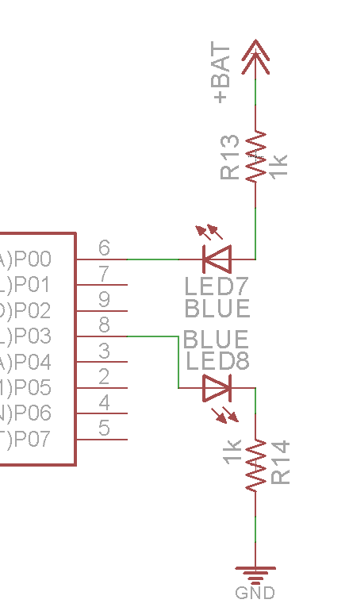
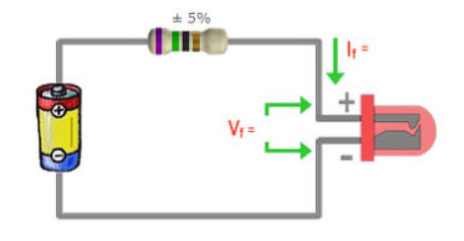
GPIO DIGITAL OUT을 이용한 LED 켜기
GPIO를 DIGITAL을 사용하기위해서는 입력으로 쓸지 출력으로 쓸지를 미리 설정해야 한다.
LED를 켜는 방법은 아래와 같이 직렬 병렬 연결 방법이 있으며 MCU를 사용해 LED를 켜기 위해서는 일반적으로 아래와 같은 회로를 사용한다.
MCU의 GPIO PIN 출력을 LOW로하면 LED가 켜짐
MCU의 GPIO PIN 출력을 HIGH로하면 LED가 켜짐
https://zecca.tistory.com/113

Slide 11
PCB LED TEST 예제
#include <Arduino.h>
#include "board.h"
void setup() {
pinMode(LED_BUILTIN_PIN, OUTPUT);
pinMode(LED_RED_PIN, OUTPUT);
pinMode(LED_BLUE_PIN, OUTPUT);
pinMode(LED_GREEN_PIN, OUTPUT);
}
void loop() {
BUILTIN_LED_TOGGLE;
RED_LED_TOGGLE;
GREEN_LED_TOGGLE;
BLUE_LED_TOGGLE;
delay(100);
}
LED 핀을 출력으로 초기화
모든 LED가 점멸된다.
※ 200ms 주기로 모든 LED가 ON/OFF 반복된다.
“\seoil_uni_project\ESP32\SW\ARDUINO\LED_TEST” Source 참조

Slide 12
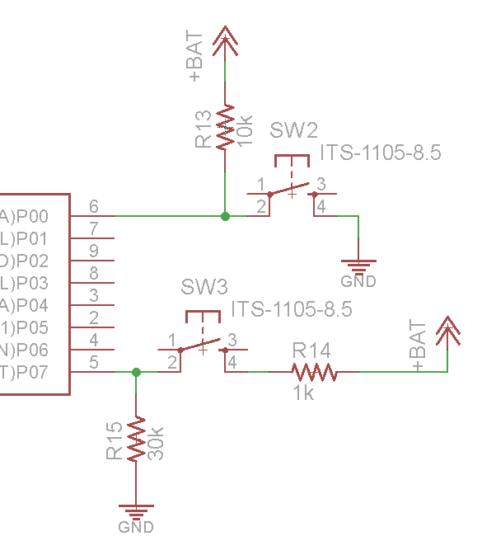
GPIO DIGITAL IN을 이용한 스위치 입력 받기
LED를 켜는 방법은 아래와 같이 직렬 병렬 연결 방법이 있으며 MCU를 사용해 LED를 켜기 위해서는 일반적으로 아래와 같은 회로를 사용한다.
버튼을 누를경우 LOW가 된다.
버튼을 누를 경우 HIGH가 된다.

Slide 13
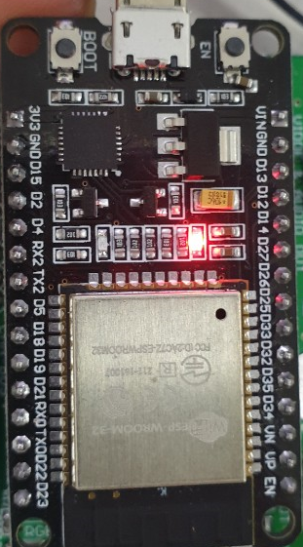
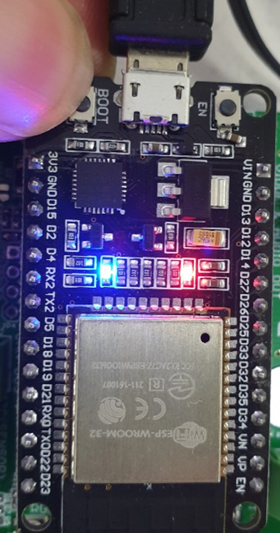
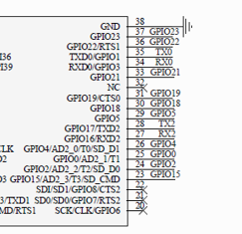
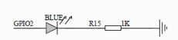
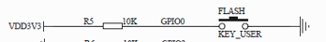
GPIO 이용한 SWITCH 입력에 따른 LED ON/OFF 제어
#include <Arduino.h>
#define LED_BUILTIN 2
#define BOOT_SW 0
void setup()
{
pinMode(LED_BUILTIN, OUTPUT);
pinMode(BOOT_SW, INPUT);
}
void loop()
{
if(!digitalRead(BOOT_SW)){
digitalWrite(LED_BUILTIN, HIGH);
}
else {
digitalWrite(LED_BUILTIN, LOW);
}
}
버튼을 누르면 LED가 ON 된다.
LED가 연결된 GPIO 핀 을 출력으로 설정
SWITCH가 연결된 GPIO 핀 을 입력으로 설정
SWITCH 입력에 따라서 LED를 ON/OFF 함
“seoil_uni_project\ESP32\SW\ARDUINO\switch_input_led_control” Source 참조

Slide 14
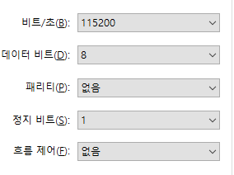
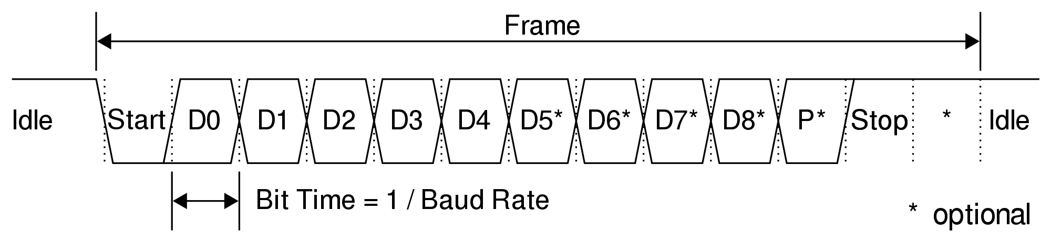
UART 통신
병렬 데이터의 형태를 직렬 방식으로 전환하여 데이터를 전송하는 컴퓨터 하드웨어의 일종이다. UART는 일반적으로 RS-232, RS-422, RS-485와 같은 통신 표준과 함께 사용한다. UART의 U는 범용을 가리키는데 이는 자료 형태나 전송 속도를 직접 구성할 수 있고 실제 전기 신호 수준과 방식이 일반적으로 UART 바깥의 특정한 드라이버 회로를 통해 관리를 받는다는 뜻이다.(통신거리를 늘리거나 신뢰성을 올리기 위해서 전압 레벨을 올려주거나 차동 통신을 할 수 있는 별도의 드라이버 IC를 사용)
윈도우 COM포트 통신설정
Notes:
SCL 또는 SDA 통신라인을 GND와 쇼트킬 경우 0 OPEN했을 경우 1의 방식으로 통신

Slide 15
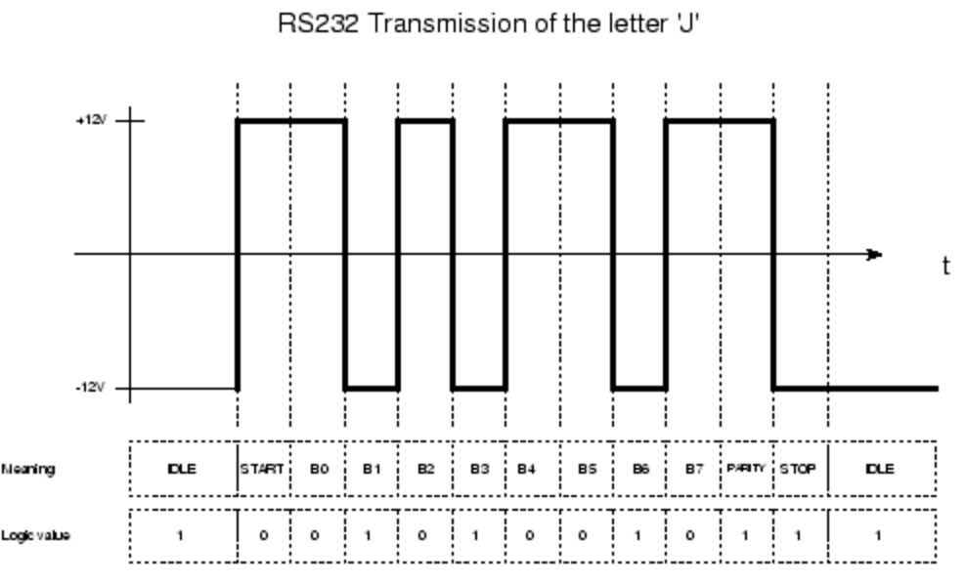
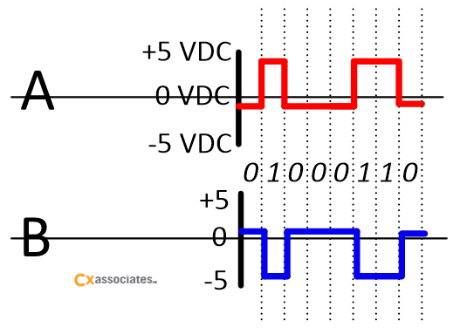
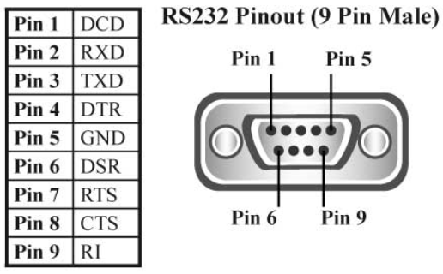
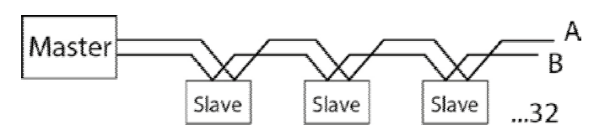
RS232C, RS422
UART를 좀더 먼거리로 통신하기위해서 통신 신호의전압레벨을 올림
RS232C
RS485
차분 통신 방식으로 노이즈에 강함
Notes:
SCL 또는 SDA 통신라인을 GND와 쇼트킬 경우 0 OPEN했을 경우 1의 방식으로 통신

Slide 16
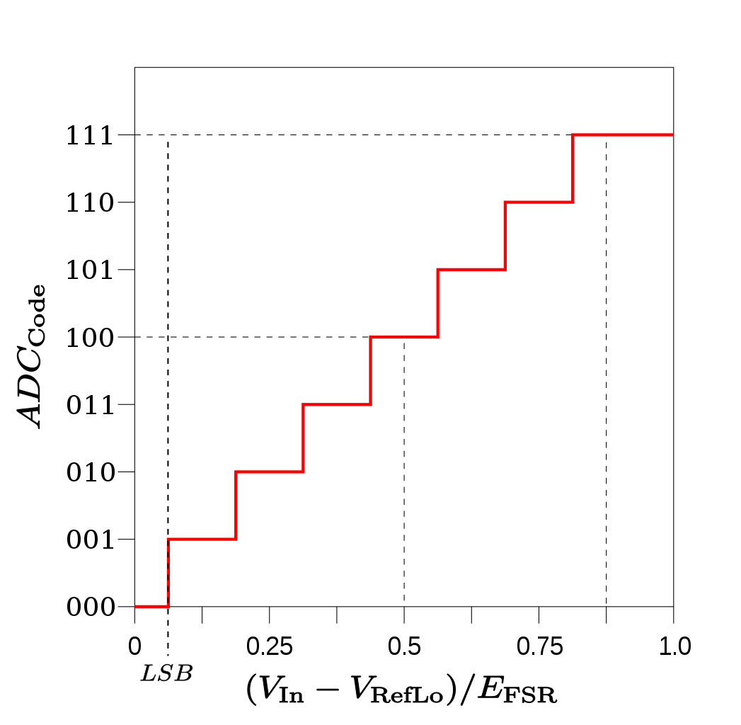
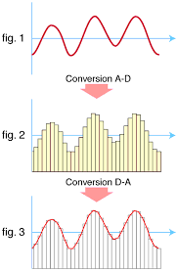
ADC(Analog to Digital Converter)
Analog to Digital Convertor는 아날로그 신호를 디지털 값으로 변환해주는 변환기를 뜻하면 ESP32에 내장된 ADC는 ADC핀의 전압 값을 디지털 값으로 변환해주는 기능을 뜻한다.
어떠한 기능을 가지는 임베디드 시스템을 만들어 낼 경우 그 시스템 내에서 처리되는 모든 데이터와 연산등은 모두 디지털화(0,1의 ON/OFF 조건만 있는 것)되어 처리됩니다.
우리가 생활하는 실제 환경은 아날로그적(어떠한 현상의 변화가 시간에 따라 연속적으로 변화하는 것)인 양상을 타나 내므로 이런 아날로그 신호를 디지털화해 처리해 주는 것이 ADC 입니다.
※ ESP32의 경우 12BIT ADC를 18개 내장하고 있다.
Notes:
SCL 또는 SDA 통신라인을 GND와 쇼트킬 경우 0 OPEN했을 경우 1의 방식으로 통신

Slide 17
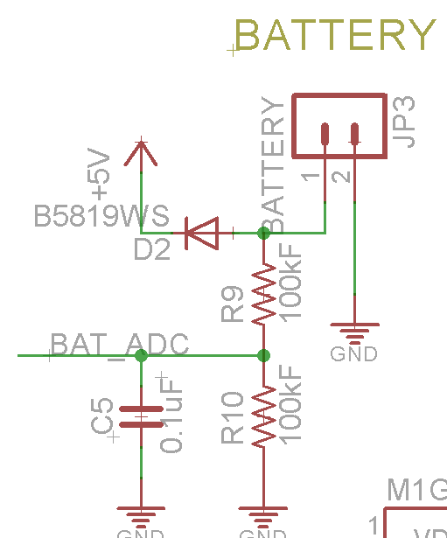
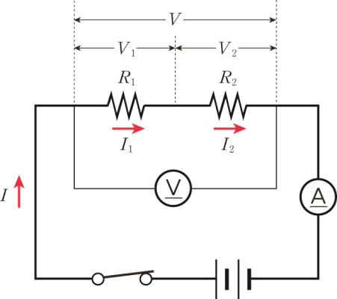
ESP32 BOARD V1.0 ADC 회로도
옴의 법칙 (직렬저항)
저항 분압비가 1:1 이므로 공급전압의 ½가 측정된다.
※ ESP32는 1100mV의 내장 레퍼런스를 지원한다.
Notes:
일부 핀은 노출도어 있지 않다

Slide 18
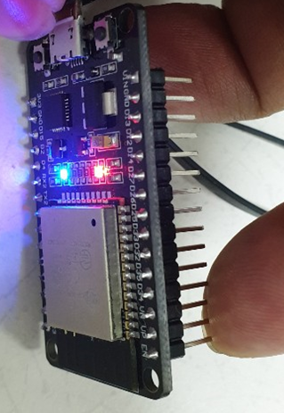
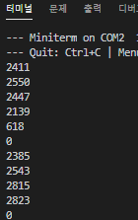
ADC 테스트
#include <Arduino.h>
#define ADC_CH1_PIN 36
#define LED_BUILTIN 02
void setup() {
Serial.begin(115200);
pinMode(LED_BUILTIN, OUTPUT);
}
void loop() {
int adc;
digitalWrite(LED_BUILTIN, LOW);
delay(200);
adc = analogRead(ADC_CH1_PIN);
Serial.println(adc);
digitalWrite(LED_BUILTIN, HIGH);
delay(200);
}
36번 핀을 만질때 마다 터미널로 출력되는 값이 바뀐다.
UART 통신 초기화
UART 통신 초기화
platformio.ini 설정
[env:esp32doit-devkit-v1]
platform = espressif32
board = esp32doit-devkit-v1
framework = arduino
monitor_speed = 115200
upload_speed = 921600
36번핀의 ADC값을 읽어온다
“seoil_uni_project\ESP32\SW\ARDUINO\ADC-TEST” Source 참조

Slide 19
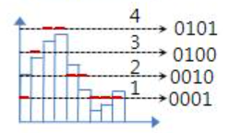
DAC(Digital to Analog Converter)
디지털 신호를 아날로그 신호로 변환시켜주는 장치이다. 디지털 신호는 아날로그로 표현하지 않는 만큼 그대로 아날로그 신호가 되지 못하니, 컴퓨터에서 정보를 아날로그 신호로 바꾸기 위해 사용된다.
현재는 DAC하면 주로 오디오 DAC를 생각하지만 DAC는 다양한 분야에서 사용되고 있다. 한때, 모니터가 아날로그 신호로 작동되던 시절에는 그래픽 카드 역시 RAMDAC이라는 DAC의 질에 따라 영상의 품질이 결정되었고, DVD 플레이어 역시 아날로그 출력이 메인 이었을 때는 DAC의 성능이 화질의 주요 요소 중 하나이기도 하였다. 물론, 현대에는 LCD가 대중화되고 DVI, HDMI, DisplayPort 등의 디지털 인터페이스가 등장하면서 옛날 이갸기가 되었다.
※ ESP32의 경우 8BIT DAC를 2개 내장하고 있다.
Notes:
SCL 또는 SDA 통신라인을 GND와 쇼트킬 경우 0 OPEN했을 경우 1의 방식으로 통신

Slide 20
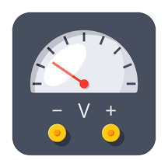
DAC TEST
#include <Arduino.h>
#define DAC2 26
void setup() {
}
void loop() {
static int i;
i=i%256;
dacWrite(DAC2,i);
delay(50);
i++;
}
DAC체널 GPIO를 설정
DAC 8bit 이므로 0~255까지 입력가능
DAC에 증분하여 값을 기록
“seoil_uni_project\ESP32\SW\ARDUINO\DAC-TEST” Source 참조
Notes:
SCL 또는 SDA 통신라인을 GND와 쇼트킬 경우 0 OPEN했을 경우 1의 방식으로 통신

Slide 21
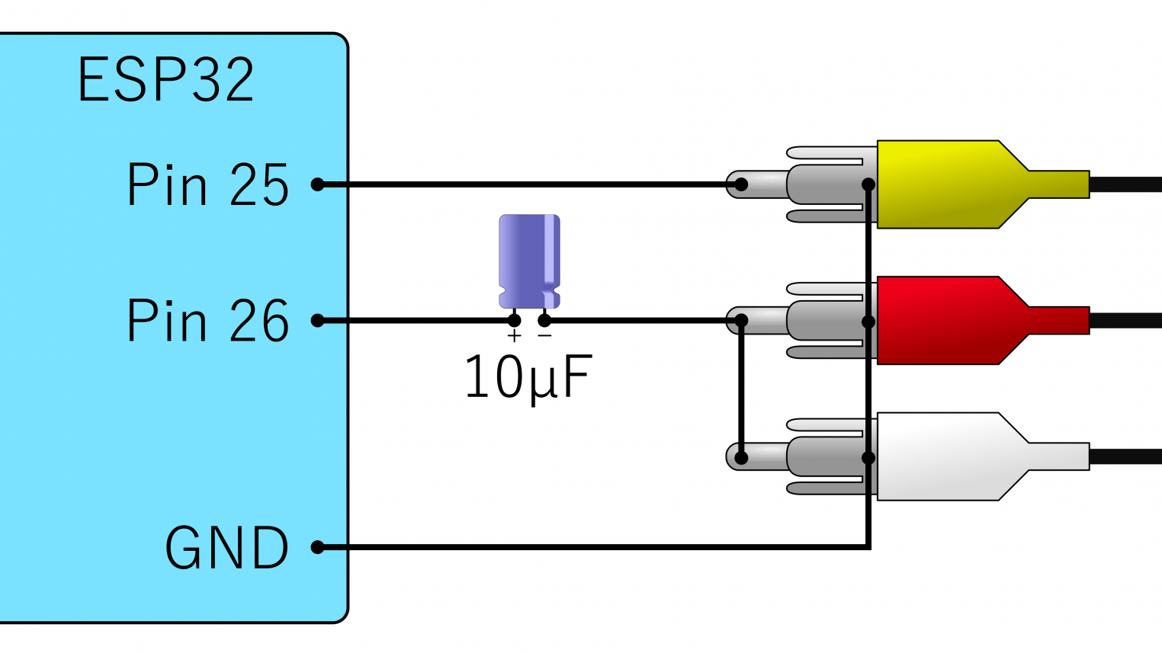
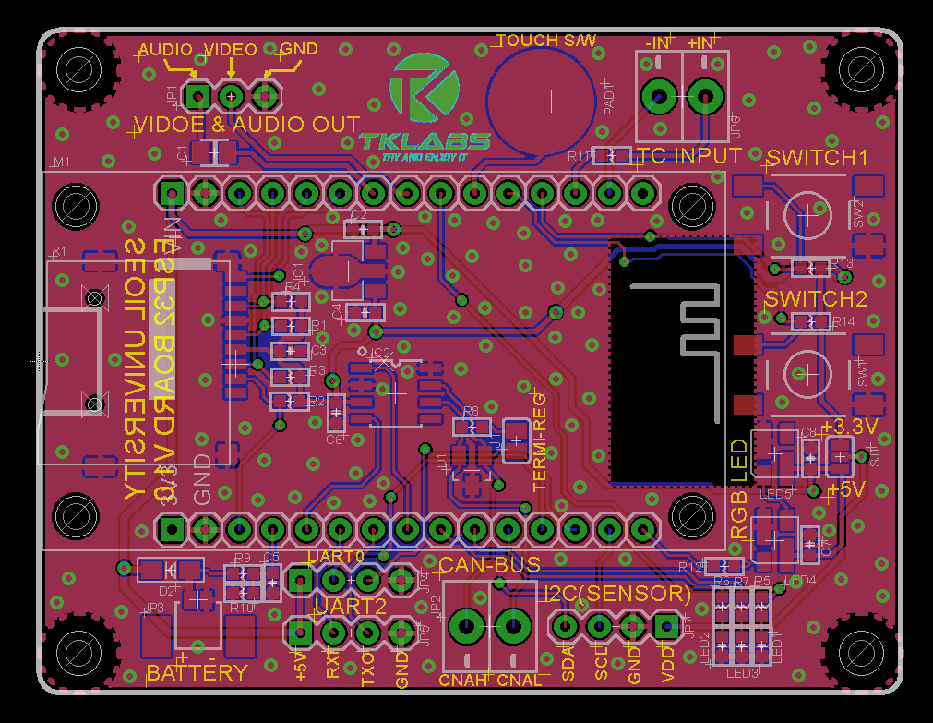
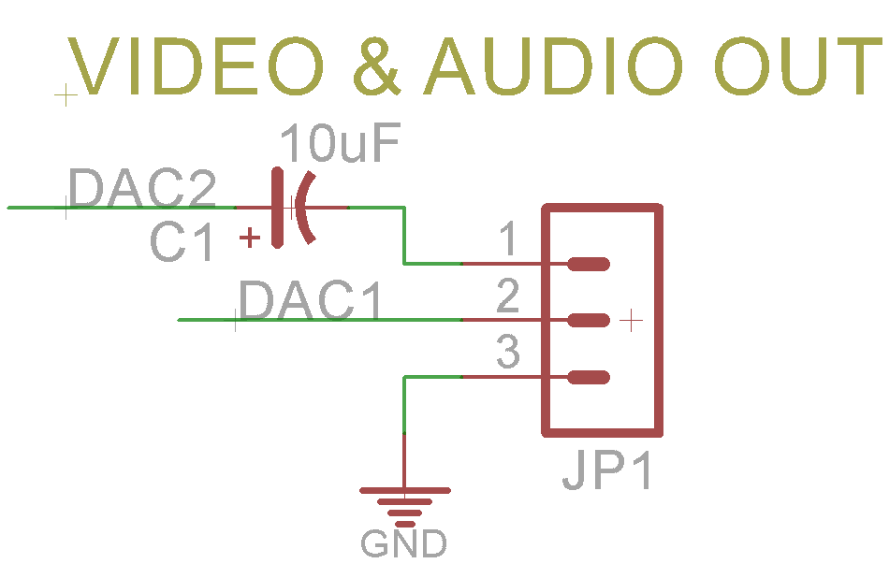
ESP32 컴포지트 포트로 영상 및 음향 출력 관련
https://bitluni.net/esp32-composite-audio
https://www.youtube.com/watch?v=MOoKQnWF4OY

Slide 22
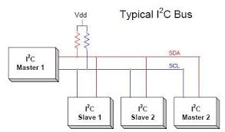
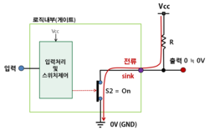
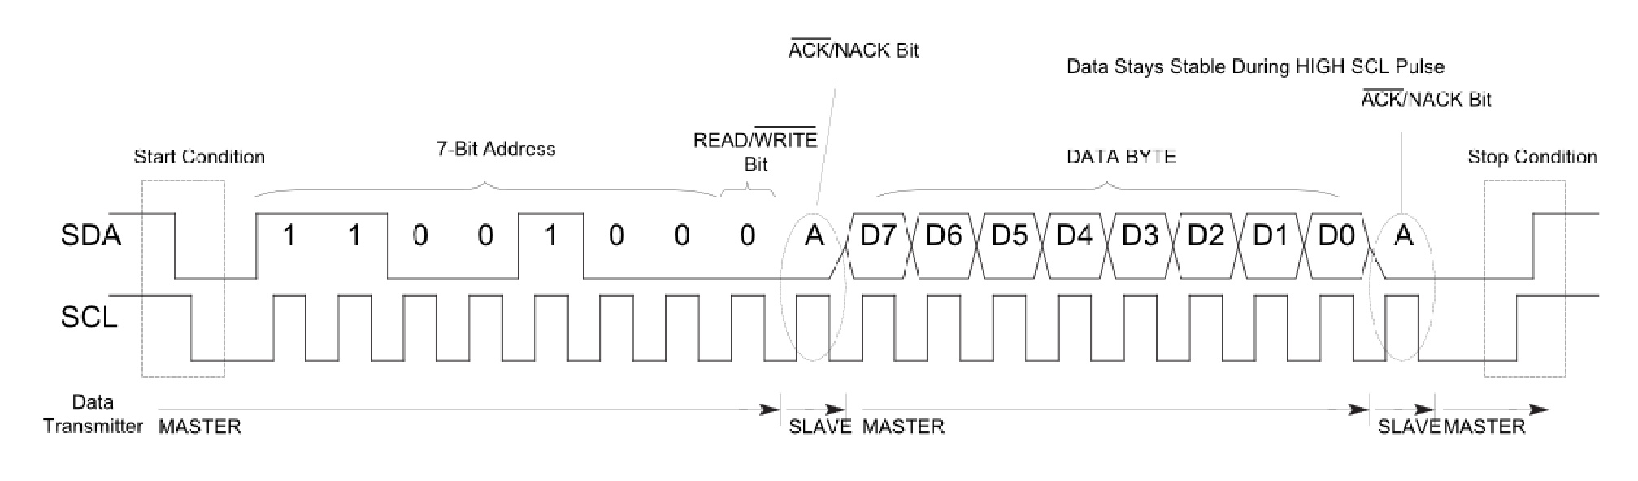
HTU21 센서의 통신방식
HTU21 센서와 MCU간은 I²C방식의 디지털 통신을 사용하여 데이터를 읽어드린다.
I²C통신 연결도
I²C 통신이란 SCL(클럭) SDA(데이터) 라인에 PULL-UP 저항을 연결하여 오픈 컬렉터 방식으로 통신 하며, 1개의 마스터 장치에 복수의 slave 장치를 연결하여 통신이 가능하다.
통신속도는 표준 모드인 100kbit/s로 주로 통신한다.
I²C는 빠른 속도를 요구하지 않는 간단한 저비용 주변 장치들에 적합하다.
OPEN COLLECTOR 회로
Notes:
SCL 또는 SDA 통신라인을 GND와 쇼트킬 경우 0 OPEN했을 경우 1의 방식으로 통신

Slide 23
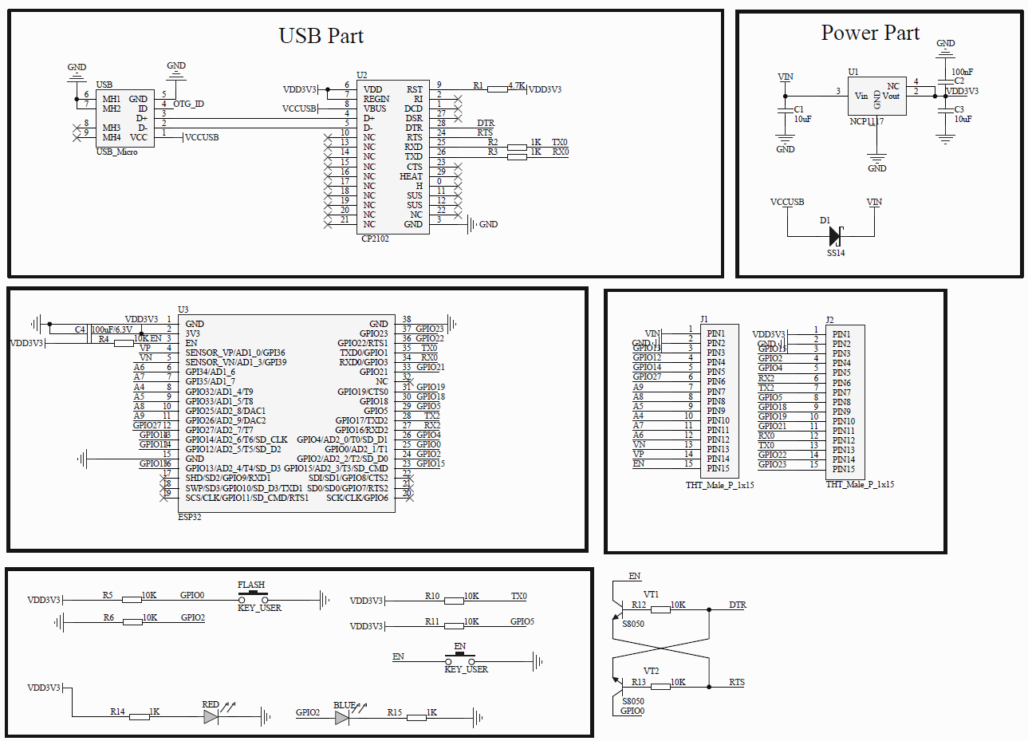
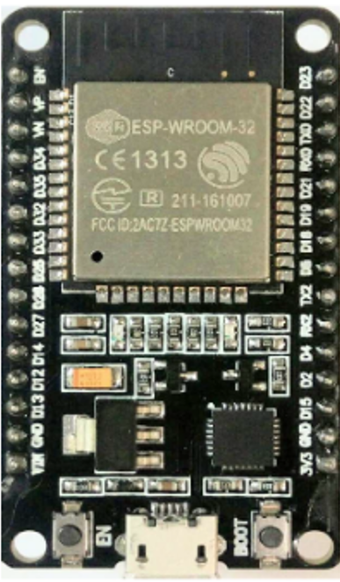
ESP32 EV-KIT모듈
회로도
https://docs.zoho.com/file/kohvpddd1cff937ec4de5a828ac624e60a74d

Slide 24
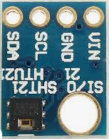
ESP32 DO IT KIT HTU21 SENSOR 연결도
HUT21모듈은 I²C통신 방식을 사용하므로 전원+,- 라인과 SCL(클럭), SDA(데이터)라인의 4개의 선을 ESP32와 연결해주면 된다.
I²C 통신은 ESP32에서 H/W적으로 통신이 가능한 핀이(GPOP22, GPIO21) 있으나 동작방식을 S/W방식으로 구현 시 GPIO핀 중 아무핀이나 연결하여 사용이 가능하다.
S/W 방식으로 구현할 경우 통신속도 및 신뢰도가 낮아 질 수 있다.
I²C통신에 필요한 PULL-UP 저항은 HTU21 센서 모듈에 내장되어 있으며 ESP32의 내장된 PULL-UP 저항을 사용 할 수 도 있다.(PULL-UP 저항은 ESP32의 핀에 따라서 지원하지 않는 핀도 있다.)
※ 센서를 연결 시 VIN과 GND 극성은 특히 주의한다. 반대로 연결될 경우 센서가 파손될 수 있다.

Slide 25
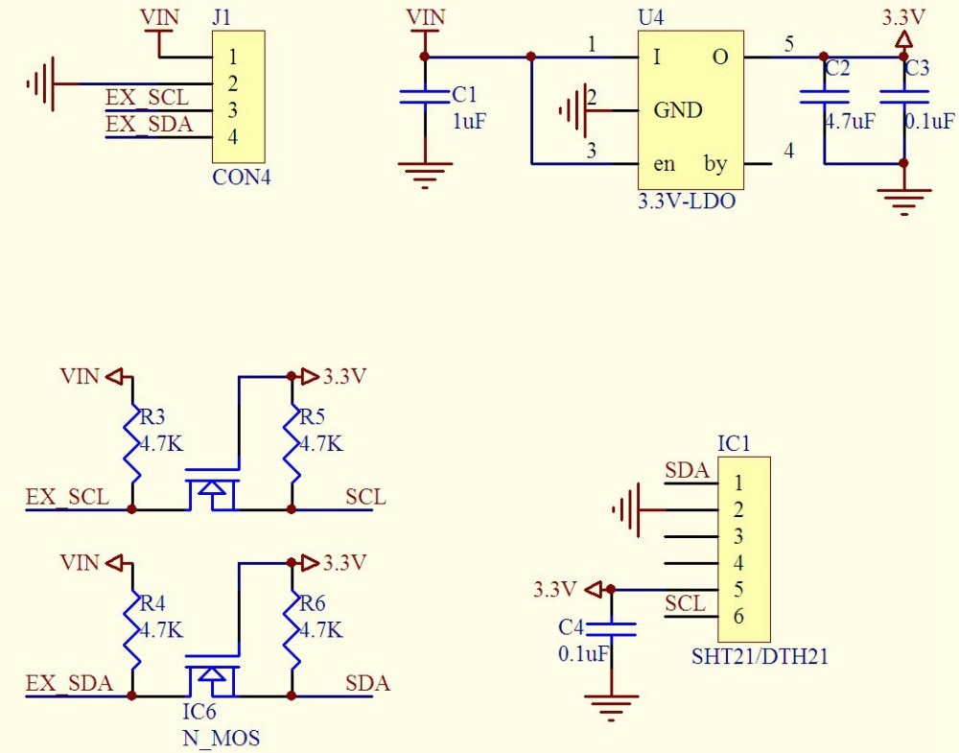
온습도센서 모듈 회로도
3.3V LDO가 내장되어 있어
모듈에 5V 전압을 인가해도 된다.
센서의 최소 동작 전압이 1.5V 이므로 3.3V를 공급해도 LDO의 드롭 전압을 감안해도 동작에 문제가 되지 않는다.
센서 내부 LDO 드롭 전압을 감안하면 2.5~5.5V 범위의 전압을 공급해주면 문제 없이 작동된다.

Slide 26
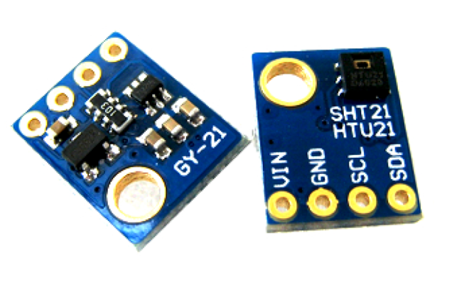
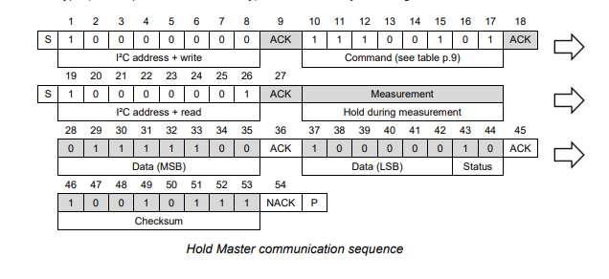
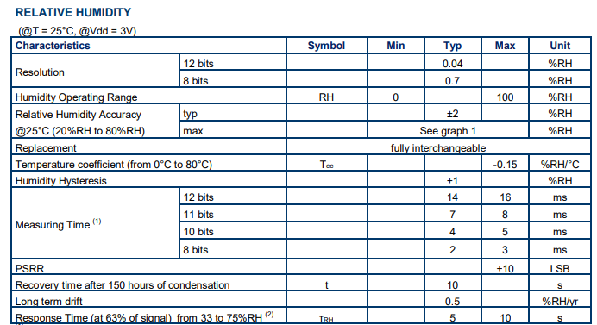
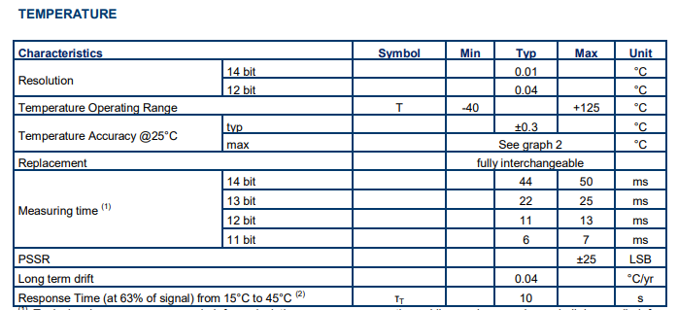
온습도센서 모듈 사양
모듈 동작전압 : DC3.0~5.5V
센서 동작전압 : DC1.5~3.6V(TYP:3.0V)
온도측정범위 : -40~+125℃
습도측정범위 : 0~100%RH
온도분해능 : 0.01℃(14BIT)
습도 분해능 : 0.04%RH(12BIT)
정확도 : TYP±2%RH, TYP±0.3℃
습도 측정시간 : MAX 16ms(12BIT)
온도 측정시간 : MAX 50ms(14BIT)
통신방식 : I2C

Slide 27
HTU21 SENSOR I²C ADDRESS 및 통신 방법
HUT21모듈은 I²C통신은 버전마다 다르지만 표준사양은 7BIT의 ADDRESS를 가지며 어드레스를 자신의 MASTER 장치로부터 SLAVE 장치는 자신의ADRESS값을 받으면 ACK로 반응하게 된다.
HUT21 센서 ADDRESS
7BIT ADDRESS를 가지며 마지막 1BIT는 일기 또는 쓰기를 나타낸다.

Slide 28
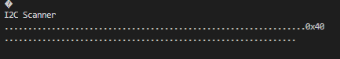
I²C 어드레스 검색 예제
#include <Arduino.h>
#include <Wire.h>
#define I2C_SDA 21
#define I2C_SCL 22
void setup() {
Serial.begin(115200);
Wire.begin(I2C_SDA, I2C_SCL);
Wire.setClock(100000);
Serial.println("\nI2C Scanner");
uint8_t error;
int i;
for(i=0;i<127;i++){
Wire.beginTransmission(i);
error = Wire.endTransmission();
if(error){
Serial.print(".");
}
else{
delay(10);
Serial.print("0x");
Serial.println(i,HEX);
}
}
}
void loop() {
}
HTU21센서의 어드레스가 검색됨
I²C 통신 초기화
I²C 통신속도 설정
0~127까지 주소에 ADDRESS 값을 써서 I²C 장치를 검색
platformio.ini 설정
[env:esp32doit-devkit-v1]
platform = espressif32
board = esp32doit-devkit-v1
framework = arduino
monitor_speed = 115200
upload_speed = 921600
검색된 I²C장치를 표시
“seoil_uni_project\ESP32\SW\ARDUINO\i2c_test” Source 참조

Slide 29
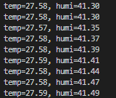
I²C 온∙습도 센서 측정 예제
#include "Arduino.h"
#include "gpio.h"
#include "board.h"
#include "drv_sht21.h"
void setup() {
Serial.begin(115200);
gpio_init();
sht21_init(SCL_PIN, SDA_PIN);
}
void loop() {
float temp, humi;
char buff[50];
if(temp_humi_Measure_Handler(&temp, &humi)) {
sprintf(buff,"temp=%.2f, humi=%.2f\r\n", temp, humi);
Serial.print(buff);
RED_LED_TOGGLE;
}
delay(1); //esp32의 arduino frame work 는 Free rtos가 포팅되어 있어 delay가 없을 경우 os 리소스 반환이 없어 문제가 되어 삽입
}
I²C 통신 및 센서 초기화
HTU21센서로 온습도가 측정되어 표시된다.
온도 습도 측정이 완료되면 if 실행
측정시 마다 적색 LED 토글처리
“seoil_uni_project\ESP32\SW\ARDUINO\dht21_sensor_reading” Source 참조

Slide 30
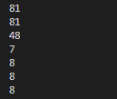
TOUCH INPUT
ESP32는 Touch 정전용량 방식 터치 센서(휴대폰의 터치 방식과 동일)로 피부와 같이 전하를 유지하는 모든 것의 변화를 감지할 수 있다.
터치입력을 사용하면 기계식 버튼을 대치할 수 있다.
#include <Arduino.h>
#define LED_BUILTIN 2
#define TOUCH_CH1 T9
void setup()
{
Serial.begin(115200);
Serial.println("ESP32 Touch Test");
}
void loop()
{
Serial.println(touchRead(TOUCH_CH1));
delay(500);
}
해당핀에 손가락을 띠었을 때
※ 정전용량 TOUCH 시험시는 ESP32모듈을 PCB와 분리하여 테스트 한다.
해당핀에 손가락을 터치했을 때
“seoil_uni_project\ESP32\SW\ARDUINO\Touch_Test” Source 참조
Notes:
SCL 또는 SDA 통신라인을 GND와 쇼트킬 경우 0 OPEN했을 경우 1의 방식으로 통신

Slide 31
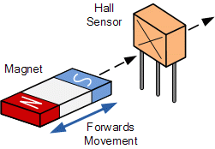
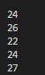


HALL SENSOR
홀센서는 자기장의 세기에 따라서 전압이 변하는 소자이며, ESP32의 MCU 내부에 내장되어 있다.
BLDC 모터의 위치 검출, 차속센서, 크랭크센서, 캡축센서등 자동차에서 많이 사용됨.
자석을 가져다 대면 감지
#include <Arduino.h>
int val = 0;
void setup() {
Serial.begin(115200);
}
void loop() {
val = hallRead();
Serial.println(val);//to graph
}
평상시
자석을 올려놨을 때 극성에 따라 양수 또는 음수로 바뀜
“seoil_uni_project\ESP32\SW\ARDUINO\Hall_sensor_test” Source 참조
Notes:
SCL 또는 SDA 통신라인을 GND와 쇼트킬 경우 0 OPEN했을 경우 1의 방식으로 통신

Slide 32


RGB LED(WS2812)제어
칼라 LED는 LED 내부에 빛의 3원색에 해당하는 Red, Green, Blue LED가 들어있어 각각의 밝기를 조절하면 원하는 색을 만들어 낼 수 있다. 각각 색상에 해당하는 LED를 고속으로 ON/OFF하며 ON과OFF 비율을 조정해서 각 LED의 밝기를 조절해서 색상의 조합과 밝기를 조정하게 된다. WS2812는 R,G,B 3색 LED를 하나의 IC에 넣고 1선을 이용한 디지털 통신으로 색상 및 밝기를 조정할 수 있도록 만든 LED 이다.
회로 구성이 단순하며 여러 개의 LED를 직렬로 연결해서 각각의 제어가 가능하므로 현재 많이 사용되고 있다.
Notes:
SCL 또는 SDA 통신라인을 GND와 쇼트킬 경우 0 OPEN했을 경우 1의 방식으로 통신

Slide 33


RGB LED(WS2812)제어
우측 그림과 같이 LED 3개가 직렬로 연결되어 있을 경우 24BIT *3의 데이터 펄스를 전송하며 각 LED를 거칠 때 마다 앞쪽에서 24BIT씩 잘려 다음 LED로 전달하게 된다.
색상을 표시하기 위해서 고속의 펄스로 각LED당 RGB 색의 값을(1색당 8BIT) 24BIT 씩 전송한다.
빛의 3원색인 R, G, B값을 8BIT씩 총 24BIT 전송한다.
Notes:
SCL 또는 SDA 통신라인을 GND와 쇼트킬 경우 0 OPEN했을 경우 1의 방식으로 통신

Slide 34


ESP32 BOARD 에서의 RGB LED
보드 회로도
RGB LED 1
RGB LED 2
※ PCB BOARD는 WS2812 LED 2개가 직렬로 연결되어 있다.
Notes:
SCL 또는 SDA 통신라인을 GND와 쇼트킬 경우 0 OPEN했을 경우 1의 방식으로 통신

Slide 35
ESP32 BOARD WS2812 예제코드
#include "board.h"
#include "Arduino.h"
#include <adafruit_NeoPixel.h>
#define SERIAL_NUM 2
#define RED 0xFF0000
#define GREEN 0x00FF00
#define BLUE 0x0000FF
#define WHITE 0xFFFFFF
#define BLACK 0x000000
Adafruit_NeoPixel pixels = Adafruit_NeoPixel(SERIAL_NUM,RGB_LED_PIN, NEO_GRB + NEO_KHZ800);
uint32_t color_table[] {
RED,
GREEN,
BLUE,
WHITE,
BLACK,
};
#define COLOR_TABLE_SIZE (sizeof(color_table)/sizeof(color_table[0]))
void setup() {
pixels.begin();
}
void loop() {
for(int color=0; color < COLOR_TABLE_SIZE; color++ ){
pixels.setPixelColor(0, pixels.Color(color_table[color]>>16 , (uint8_t)(color_table[color]>>8) , (uint8_t)color_table[color] ));
pixels.setPixelColor(1, pixels.Color(color_table[COLOR_TABLE_SIZE-1-color]>>16 , (uint8_t)(color_table[COLOR_TABLE_SIZE-1-color]>>8)\
, (uint8_t)color_table[COLOR_TABLE_SIZE-1-color] ));
pixels.show(); // This sends the updated pixel color to the hardware.
delay(1000);
}
}
NEOPIXEL 라이브러리 include
전처리기로 색상을 이름으로 정의한다.
(생상 코드를 참조하여 이름으로 색상값을 설정하므로 가독성과 수정을 용의하게 한다.)
표시할 LED 색상을 배열로 선언한다.
코드 라인이 너무 길어 줄 바꾸기를 할 경우 줄 바꿀 치에 역슬레시(’\’)삽입 후 ENTER를 눌러 줄 바꾸기를 해 주면 된다.
배열의 크기를 구함
※ LED1은 배열의 선언된 색상 순서데로, LED2는 배열의 선언된 색상의 역순으로 표시되게 된다.
“seoil_uni_project\ESP32\SW\ARDUINO\WS2812_RGB_LED” Source 참조
Notes:
SCL 또는 SDA 통신라인을 GND와 쇼트킬 경우 0 OPEN했을 경우 1의 방식으로 통신

Slide 36


열전대를 이용한 온도측정
열전대는 서로 다른 종류의 금속을 접속한 것으로 열전효과를 일으키는 금속선으로 두 가의 접점 온도가 다르면 기전력이 생겨서 회로에 전류가 흐른다. 이 기전력을 열기전력 이라고 부르며, 열기전력은 온도에 따라 기전력의 크기가 변화하며 신호값이 매우 작아 증폭이 가능한 ADC를 사용해야 측정이 가능하다.
ESP32에는 저잡음 증폭기(LNA)가 내장되어 있어 이를 이용하면 열기전력 값의 측정이 가능하다.
보드 회로도
K-TYPE 열전대
열전대 연결 커넥터
(연결시 극성 주의)
-
+
※ ESP32의 LNA의 ADC 성능이 좋지 못한 문제인지? 교정시에도 신뢰성 있는 측정값을 얻지 못했다.
“seoil_uni_project\ESP32\SW\ARDUINO\ADC_TC_MEASURING” Source 참조
Notes:
SCL 또는 SDA 통신라인을 GND와 쇼트킬 경우 0 OPEN했을 경우 1의 방식으로 통신

Slide 37


SPI 통신
SPI는 전이중 통신 모드로 동작하는 모토로라 아키텍처에서 이름을 딴 동기화 직렬 데이터 연결 표준이다.
장치들은 마스터 슬레이브 모드로 통신하며 여기서 마스터 장치는 데이터 프레임을 초기화하고 여러 슬레이브 장치들은 개별 슬레이브 선택 라인과 함께 동작 한다.
SPI통신 연결도
※ SS라인(선택라인)을 사용하여 1개의 마스터와 복수개의 슬레이브와 통신이 가능하다.
Notes:
SCL 또는 SDA 통신라인을 GND와 쇼트킬 경우 0 OPEN했을 경우 1의 방식으로 통신

Slide 38



SD MEMORY
ESP32 로 SD MEMORY의 값을 읽어오거나 기록할 수 있다.
FAT FILE SYSTEM 라이브러리
http://elm-chan.org/fsw/ff/00index_e.html
보드 회로도
MICRO SD MEMORY SOCKET
※ ESP32는 SPI(직렬통신)방식과 DCMI(병렬통신)방식의 2가지 방식을 사용이 가능하며, PCB 보드는 SPI방식으로 설계되어 있다.
Notes:
SD 메모리의 파일을 억세스 하기위해서 FATFS 라이브러리를 사용한다.

Slide 39


ESP32 SPI SD MEMORY TEXT파일 쓰기/읽기 예제코드
#include <SPI.h>
#include <mySD.h>
#include "board.h"
File myFile;
void setup() {
Serial.begin(115200);
Serial.print("Initializing SD card...");
pinMode(SD_CS_PIN, OUTPUT);
if (!SD.begin(SD_CS_PIN, SPI2_MOSI_PIN, SPI2_MISO_PIN, SPI2_SCK_PIN)) {
Serial.println("initialization failed!");
return;
}
Serial.println("initialization done.");
myFile = SD.open("test.txt", FILE_WRITE);
if (myFile) {
Serial.print("Writing to test.txt...");
myFile.println("testing 1, 2, 3.");
myFile.close();
Serial.println("done.");
} else {
Serial.println("error opening test.txt");
}
myFile = SD.open("test.txt");
if (myFile) {
Serial.println("test.txt:");
while (myFile.available()) {
Serial.write(myFile.read());
}
myFile.close();
} else {
Serial.println("error opening test.txt");
}
}
void loop(){ }
mySD 라이브러리 include
SD 메모리와 통신 초기화
SD 메모리에 기록
SD메모리에 test.txt 파일을 읽어온다.
“seoil_uni_project\ESP32\SW\ARDUINO\SD_memory_SPI” Source 참조
Notes:
NTTP 라이브러리를 설치하고 인터넷으로 시간을 가져와 파일 기록일자를 표시할 수 있다.

Slide 40



CAN-BUS 통신
CAN 통신은 차량내에서 호스트 컴퓨터 없이 마이크로 컨트롤러 장치들이 서로 통신하기 위해서 설계된 표준 통신 규격이다. CAN-BUS는 1983 보쉬에서 개발되었으며, 차량의 모듈간의 통신 배선을 줄이기 위해서 다중통신을 위해 설계된 메시지 기반의 프로토콜이다. 현재는 다양한 산업군에서 쓰이고 있다.(엘리베이터, 선박, 빌딩 공조제어등)
.
CAN 통신과 UART통신의 비교
종단저항
※CAN 통신은 선로 양쪽 끝에 120Ω의 종단저항을 달아 선로의 인피던스 매칭을 한다.
Notes:
차량의 진단용 스케너 연결용 OBD II 포트도 CAN 통신이나

Slide 41




CAN-BUS 예제로 CAN FRAME 전송 테스트
보드 회로도
CAN-L
CAN-H
CAN-BUS
연결 커넥터
(극성에 주의)
if (currentMillis - previousMillis >= interval) {
previousMillis = currentMillis;
CAN_frame_t tx_frame;
tx_frame.FIR.B.FF = CAN_frame_std;
tx_frame.MsgID = 0x001;
tx_frame.FIR.B.DLC = 8;
tx_frame.data.u8[0] = 0x00;
tx_frame.data.u8[1] = 0x01;
tx_frame.data.u8[2] = 0x02;
tx_frame.data.u8[3] = 0x03;
tx_frame.data.u8[4] = 0x04;
tx_frame.data.u8[5] = 0x05;
tx_frame.data.u8[6] = 0x06;
tx_frame.data.u8[7] = 0x07;
ESP32Can.CANWriteFrame(&tx_frame);
}
종단저항
ID
CAN FRAME 수신테스트 결과
데이터
※ CAN 통신을 테스트 하려면 ESP32 모듈 2개를 사용하거나 별도의 CAN통신 테스트 모듈이 필요하다.
“seoil_uni_project\ESP32\SW\ARDUINO\CAN_BUS” Source 참조
Notes:
메시지 프레임 전송시 버스에 수신 확인의 ACK 신호를 줄 장치가 없을 경우 통신 에러가 발생되므로 모듈 1개 단독으로는 평가가 어렵다.(수신 및 ACK를 줄 상대 장치 필요)

Slide 42

Free RTOS
FreeRTOS는 임베디드 디바이스를 위한 실시간 운영체제 커널이며, 소형의 저기능 디바이스를 쉽게 프로그래밍, 배포, 보호, 연결 관리할 수 있는 마이크로 컨트롤러용 실시간 오픈소스 운영체제 이다. MIT 오픈소스 라이선스로 자유롭게 배포되는 FreeRTOS에는 커널은 물로, 여러 업종 및 어플리케이션의 사용 사례에 적합하며 계속 추가되고 있는 소프트웨어 라이브러리 세트도 포함되어 있다.
※ ESP32도 FreeRTOS를 지원한다.
https://ko.wikipedia.org/wiki/FreeRTOS
Notes:
차량의 진단용 스케너 연결용 OBD II 포트도 CAN 통신이나

Slide 43
ESP32 Free RTOS 예제코드
#include <Arduino.h>
#include "board.h"
#include "freertos/FreeRTOS.h"
#include "freertos/task.h"
#define OS_DELAY(x) vTaskDelay(x/portTICK_RATE_MS)
void task1(void *Parameter){
pinMode(LED_BUILTIN_PIN, OUTPUT);
pinMode(LED_RED_PIN, OUTPUT);
while(1){
BUILTIN_LED_TOGGLE;
RED_LED_TOGGLE;
OS_DELAY(200);
}
}
void task2(void *Parameter){
pinMode(LED_BLUE_PIN, OUTPUT);
pinMode(LED_GREEN_PIN, OUTPUT);
while(1){
OS_DELAY(200);
GREEN_LED_TOGGLE;
BLUE_LED_TOGGLE;
}
}
void setup() {
Serial.begin(115200);
xTaskCreate(task1, "task1", 1024, NULL, 1, NULL);
xTaskCreate(task2, "task2", 1024, NULL, 1, NULL);
}
void loop(){
}
os delay에 대한 매크로 정의
task1 선언
task2 선언
task 우선순위
(숫자가 클수록 우선순위가 높다)
task1과 task2를 실행
“seoil_uni_project\ESP32\SW\ARDUINO\FreeRTOS” Source 참조

Slide 44

Bluetooth 통신
Bluetooth는 1994년에 에릭슨이 최초로 개발한 디지털 통신 기기를 위한 개인 근거리 무선 통신 산업 표준이다. 2.4~2.485GHz의 파장의 전파를 이용하여 전자 장비 간의 짧은 거리의 데이터 통신 방식식으로 개인용 컴퓨터에 이용되는 마우스, 키보드를 비롯해, 휴대전화 및 스마트폰, 태블릿, 스피커 등에서 문자 정보 및 음성 정보를 비교적 낮은 속도의 디지털 정보를 무선 통신을 통해 주고 받는 용도로 사용되고 있다.
ESP32의 Bluetooth 사양
• Compliant with Bluetooth v4.2 BR/EDR and BLE specifications
• Class-1, class-2 and class-3 transmitter without external power amplifier
• +12 dBm transmitting power
• Adaptive Frequency Hopping (AFH)
• CVSD and SBC for audio codec
• Standard HCI based on SDIO/SPI/UART
클래스 | 출력 | 도달 거리
Class 1 | 100mW | 100m
Class 2 | 2.5mW | 10m
Class 3 | 1mW | 1m
Class 4 | 0.5mW | ~0.5m
※ 무선 도달거리는 안테나의 형상과 주변 환경에 영향을 많이 받는다.
Notes:
블루투스'라는 이름은 10세기 경 처음으로 노르웨이와 덴마크를 통합한 덴마크의 하랄드 블라톤(Harald Blåtand) 국왕의 별칭이 '파란 이빨의 왕'으로 불렸다는 것에서 유래되었다고 한다.^{[8]}。Blåtand를 영어식으로 번역한 단어가 블루투스(Bluetooth)이다.
하랄드 블라톤 왕이 스칸디나비아를 통일했던 것처럼, '난립하는 여러 무선 통신 규격을 통합하자'는 염원이 담겼다고 한다.

Slide 45


Bluetooth Serial to Serial 예제코드
#include <Arduino.h>
#include "board.h"
#include "freertos/FreeRTOS.h"
#include "drv_gpio.h"
#include "BluetoothSerial.h"
#if !defined(CONFIG_BT_ENABLED) || !defined(CONFIG_BLUEDROID_ENABLED)
#error Bluetooth is not enabled! Please run `make menuconfig` to and enable it
#endif
BluetoothSerial SerialBT;
void setup() {
init_gpio();
Serial.begin(115200);
SerialBT.begin("ESP32test"); //Bluetooth device name
Serial.println("The device started, now you can pair it with bluetooth!");
}
void loop() {
if (Serial.available()) {
SerialBT.write(Serial.read());
RED_LED_TOGGLE;
}
if (SerialBT.available()) {
Serial.write(SerialBT.read());
BLUE_LED_TOGGLE;
}
delay(20);
GREEN_LED_TOGGLE;
}
[env:esp32doit-devkit-v1]
platform = espressif32
board = esp32doit-devkit-v1
framework = arduino
monitor_speed = 115200
platformio.ini에 파일에 추가
UART 수신값을 Bluetooth로 전송
Bluetooth에서 수신값을 UART로 전송
“seoil_uni_project\ESP32\SW\ARDUINO\BlueTooth_serial_to_serial” Source 참조
※ 통신테스트용 REALTERM은 옆의 주소에서 받을 수 있다. https://sourceforge.net/projects/realterm/

Slide 46





Bluetooth Serial 테스트를 위한 PC설정 방법
화면 우측 하단의 블루투스 아이콘 클릭하여 Bluetooth 장치추가 클릭
클릭하여 선택하여 장치를 추가한다.
추가 Bluetooth 옵션을 클릭하면 Bluetooth 설정창이 열리며 Bluetooth COM포트를 확인할 수 있다.(SPP의 COM포트 번화확인)

Slide 47
Bluetooth Serial 온습도 측정값 전송
#include <Arduino.h>
#include "board.h"
#include "freertos/FreeRTOS.h"
#include "drv_gpio.h"
#include "BluetoothSerial.h"
#include "drv_sht21.h"
#if !defined(CONFIG_BT_ENABLED) || !defined(CONFIG_BLUEDROID_ENABLED)
#error Bluetooth is not enabled! Please run `make menuconfig` to and enable it
#endif
BluetoothSerial SerialBT;
void setup() {
init_gpio();
sht21_init(SCL_PIN,SDA_PIN);
Serial.begin(115200);
SerialBT.begin("ESP32test"); //Bluetooth device name
Serial.println("The device started, now you can pair it with bluetooth!");
}
void loop() {
static float temp, humi;
static char buffer[100];
if(temp_humi_Measure_Handler(&temp, &humi)){
GREEN_LED_TOGGLE;
sprintf(buffer, "temp=%4.2f, humi=%2.2fr\r\n",temp, humi);
SerialBT.print(buffer);
Serial.print(buffer);
delay(200);
}
delay(20);
}
온습도 값이 측정되면 Bluetooth로 전송
“seoil_uni_project\ESP32\SW\ARDUINO\BlueTooth_serial_measuring” Source 참조

Slide 48





스마트폰 어플에서 연결
스마트폰 Serial Bluetooth 어플로 ESP32와 연결하여 측정값의 확인을 하였다.
어플을 실생시켜 디바이스를 선택
Serial Bluetooth 어플중에서 하나를 선택하여 설치
블루투스 장치를 검색하여 ESP32를 페어링
터미널을 확인하면 온습도 값을 측정하여 블루투스로 수신하는 것을 확인할 수 있다.
ESP32를 선택

Slide 49

WIFI
ESP32의 WIFI 사양
• 802.11 b/g/n (802.11n up to 150 Mbps)
• 2.4 GHz ~ 2.5 GHz• +12 dBm transmitting power
※ ESP32의 WIFI와 BlueTooth를 동시에 사용이 가능하나 개발이 까다롭다.

Slide 50


WIFI HELLO WEB SERVER
ESP32로 간단히 WEBSERV를 구축하고 “hello from esp32!” 출력해보자
#include <WiFi.h>
#include <WiFiClient.h>
#include <WebServer.h>
#include <ESPmDNS.h>
const char* ssid = "guest";
const char* password = "lstarguest";
WebServer server(80);
const int led = 13;
void handleRoot() {
digitalWrite(led, 1);
server.send(200, "text/plain", "hello from esp32!");
digitalWrite(led, 0);
}
//이하 생략
웹 브라우저로 확인한 결과
WIFI SSID 입력
WIFI PASS WORD 입력
WIFI가 접속된 상태와 내부 IP를 알 수 있다.
“seoil_uni_project\ESP32\SW\ARDUINO\helloServer” Source 참조

Slide 51


SIMPLE WIFI WEB SERVER
ESP32로 간단히 WEBSERV를 구축하고 “hello from esp32!” 출력해보자
#include <WiFi.h>
#include "drv_gpio.h"
#include "board.h"
const char* ssid = "guest";
const char* password = "lstarguest";
WiFiServer server(80);
void setup()
{
Serial.begin(115200);
init_gpio();
// pinMode(5, OUTPUT); // set the LED pin mode
delay(10);
}
//이하 생략
WIFI SSID 입력
웹 브라우저로 확인한 결과
WIFI PASS WORD 입력
웹페이지에서 클릭 시 GREEN LED를 켜고 끌 수 있다.
WIFI가 접속된 상태와 내부 IP를 알 수 있다.
“seoil_uni_project\ESP32\SW\ARDUINO\Simple_WifiServer” Source 참조

Slide 52






WIFI ACCESS POINT WEB SERVER 예제
ESP32의 WIFI ACCESS POINT WEB SERVER를 만들어 스마트폰 또는 PC에서 WIFI로 접속 후 WEB PAGE에서 LED를 제어해 보자.
WIFI SSID 및 PASS WORD
WIFI에서ㅓ ESP32 Access point를 검색하여 접속
(인터넷 연결없이도 접속 유지 확인)
AP 접속후 WEB PAGE에서 LED 제어
“seoil_uni_project\ESP32\SW\ARDUINO\WIFI_AP_SERVER” Source 참조
※ 통신테스트용 REALTERM은 옆의 주소에서 받을 수 있다. https://sourceforge.net/projects/realterm/
Notes:
AP TEST시 WIFI로 ESP32 AP접속시 인터넷 연결없이 와이파이 접속 유지를 설정해준다.

Slide 53

WIFI 온도센서 Web Server 예제
#include <Arduino.h>
#include "config.h"
#include "drv_sht21.h"
#include "webpage.h"
#define SENSOR_DATA_PRINTER_CYCLE_TIME 1000
void sensor_status_print_handler(void){
static uint32_t restart_time=0;
uint32_t timeNow;
static bool over_flow_f =false;
char value_str[80];
timeNow =millis();
if(timeNow >= restart_time && !(over_flow_f && timeNow > (0xFFFFFFFF - SENSOR_DATA_PRINTER_CYCLE_TIME)) ) {
over_flow_f= time_end_calculation(timeNow, SENSOR_DATA_PRINTER_CYCLE_TIME, &restart_time);
sprintf(value_str, "Temp= %6.2f℃, Humi= %5.2f%RH%%", temperature, humi);
Serial.println(value_str);
}
}
void setup() {
Serial.begin(115200);
sht21_init(I2C_SCL, I2C_SDA);
pinMode(BUTTON_GPIO, INPUT_PULLUP);
pinMode(LED_GPIO, OUTPUT);
init_webServer();
}
typedef enum {
SYSTEM_INIT,
SYSTE_IDLE,
LOGGING,
}e_system_status;
#define SENSOR_READ_CYCLE 2
void loop() {
static uint32_t restart_time=0;
uint32_t timeNow;
static bool over_flow_f =false;
static e_system_status sys_status = SYSTEM_INIT;
timeNow =millis();
if(timeNow >= restart_time && !(over_flow_f && timeNow > (0xFFFFFFFF - SENSOR_READ_CYCLE)) ) {
over_flow_f= time_end_calculation(timeNow, SENSOR_READ_CYCLE, &restart_time);
if(temp_humi_Measure_Handler(&temperature, &humi)) {
webServer_handler();
}
}
}
htu21 온도센서의 측정값을 web server 에 표시하는 예제이며 webpage.cpp에서아래 내용을 사용하는 wifi 공유기에 맞게 설정해준다.
const char* ssid = “wifi_ssid";
const char* password = “wifi_password";
웹서버에서 온습도 센서 값 모니터링 화면
“seoil_uni_project\ESP32\SW\ARDUINO\Temperature_Humidity_Web_Server” Source 참조
Notes:
AP TEST시 WIFI로 ESP32 AP접속시 인터넷 연결없이 와이파이 접속 유지를 설정해준다.

Slide 54


H/W 적인 UI를 구성 시 사용하면 좋은 LCD
HMI LCD MODULE
https://nextion.tech/basic-series-introduction/
https://ko.aliexpress.com/wholesale?catId=0&initiative_id=SB_20201201235631&SearchText=NEXTION+2.

Slide 55


전용 UI 작성 프로그램 지원
NEXTION HMI LCD와 연결용 UART2 포트
터치 입력 지원

Slide 56
서일대 C언어 심화 향상 프로젝트 GITHUB 자료실 링크
https://github.com/mocona05/seoil_uni_project
ESP32 플랫폼을 Arduino 개발 시 참조 소스 링크
https://github.com/espressif/arduino-esp32
ESP32 플랫폼을 espressif 환경으로 개발 시 참조 자료
https://docs.espressif.com/projects/esp-idf/en/latest/esp32/api-reference/peripherals/uart.html

